Slide 1
Формулы сокращенного умножения.
Учитель математики
ГБОУ СОШ пос.Сургут
Данилова Ю.С.

Slide 2
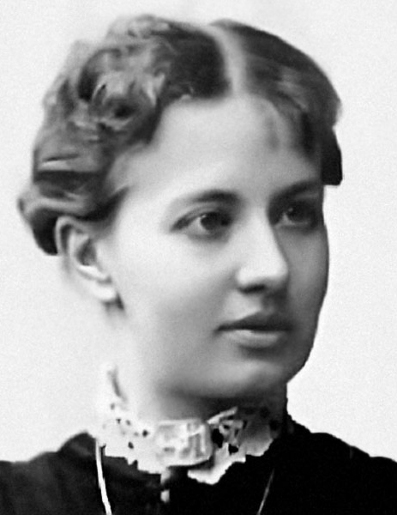
У математиков существует
свой язык – это формулы.
С.В. Ковалевская

Slide 3
Прочитайте выражения:
(х – 10)² ; m² – (3n)² ; (9а + 8b)² ;
(4х)² + (5y)² ; (5a + 3b)³ ; (7 – 2а)(7 + 2а) ;
(х – 2y)³ ; (4с + 3)(3 – 4с) ; (10а)³ – (14b)³.

Slide 4
Соедините выражение левой части с соответствующим выражением правой части:
(а + b)² (а – b)(a + b)
(а – b)² (а – b)(a² + ab + b²)
a² – b² a² + 2ab + b²
a³ – b³ (а + b)(a² – ab + b²)
a³ + b³ a³ – 3a²b + 3ab² – b³
(a + b)³ a² – 2ab + b²
(a – b)³ a³ + 3a²b + 3ab² + b³

Slide 5
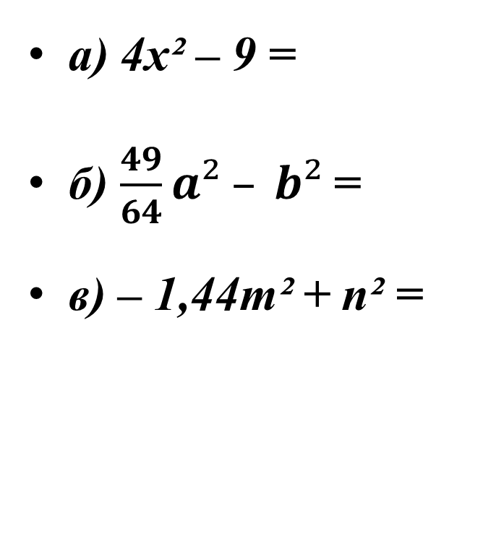
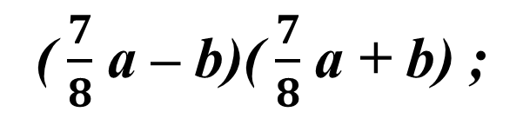
Разложите на множители:
а) 4х² – 9 =
б) $\frac{49}{64}a² – b²$=
в) – 1,44m² + n² =
(2х – 3)(2х +3);
($\frac{7}{8}$ а – b)($\frac{7}{8}$ а + b) ;
(n – 1,2m)( n + 1,2m) .

Slide 6
Представьте в виде многочлена:
а) (5а – 2с )(5а + 2с)=
б) (0,4 m + 9n)(9n – 0, 4m) =
в) (–7х + 10y)(7х + 10y) =
25а² – 4с² ;
81n² – 0,16m²;
100y² – 49x²;

Slide 7
Представьте в виде многочлена:
а) (10с – 4)² =
б) (– 3х + y)² =
в) (m² – 4n³)² =
100с² – 80с + 16;
y² – 6xy + 9x²;
m⁴– 8m²n³ +16n⁶;

Slide 8
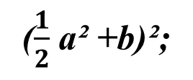
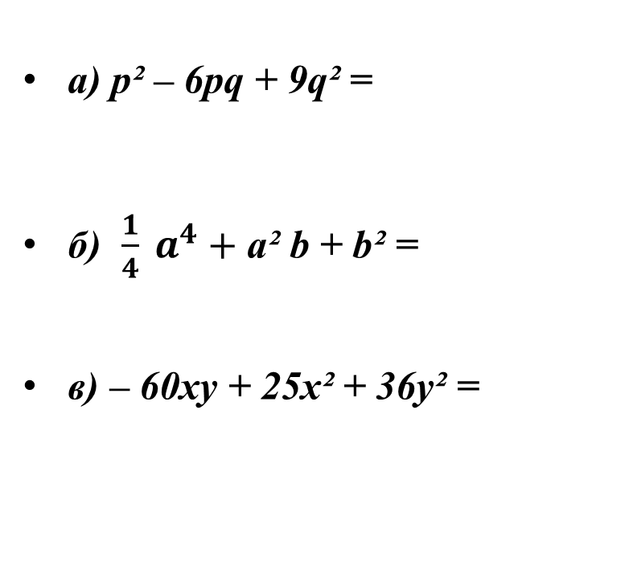
Представите выражение в виде квадрата двучлена:
а) р² – 6рq + 9q² =
б) $\frac{1}{4} a^{4}+$ a² b + b² =
в) – 60хy + 25x² + 36y² =
(р –3q)²;
($\frac{1}{2}$ a² +b)²;
(5x – 6y)² ;

Slide 9
Представьте в виде многочлена:
(x + 3)³ =
(5a – 2)³ =
х³ + 9х² + 27х + 27 ;
125а³ – 150а² + 60а – 8 ;

Slide 10
Представьте выражение в виде куба двучлена:
а) a³ + 6a² + 12a + 8 =
б) b³ – 12b² + 48b – 64 =
(а + 2)³ ;
(b – 4)³ ;

Slide 11
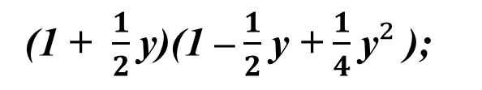
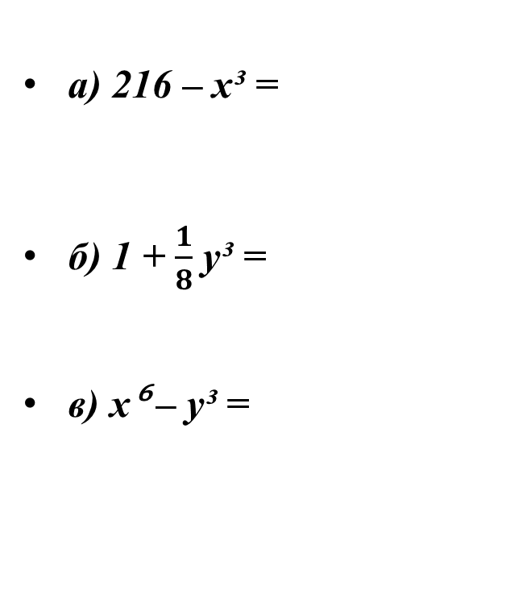
Разложите на множители:
а) 216 – x³ =
б) 1 + $\frac{1}{8}$ y³ =
в) x⁶ – y³ =
(6 – х)(36 + 6х + х²) ;
(1 + $\frac{1}{2}$у)(1 –$\frac{1}{2}$ у + $\frac{1}{4}$ у$²$ );
(х² – у)(х⁴ + х²у + у²).

Slide 12
Представьте в виде многочлена:
а) (2m – n)(4m² + 2mn + n²) =
б) (4x + 1)(16x² – 4x + 1) =
8m³ – n³ ;
64х³ + 1 ;

Slide 13
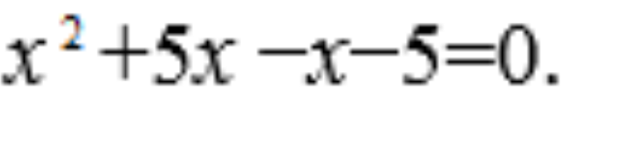
Решите уравнение
из открытого банка заданий ОГЭ «Федерального института педагогических измерений»
Задание №ОАВС2А

Slide 14
САМОСТОЯТЕЛЬНАЯ РАБОТА С ПОСЛЕДУЮЩЕЙ ПРОВЕРКОЙ.
1 вариант | 2 вариант
(7р -2q)² = | (5y –4x)² =
2) (10x+2 )² = | (3+12y)²=
3) (2y +x)³ = | (a- 3b)³ =
4) (5y-4x) (5y+4x)= 5) (3 + 2x)(9 – 6x + 4x²) = | (7p + 2q)(7p – 2q)= (4a – 1)(16a² + 4a + 1) =

Slide 15
Проверьте себя
1 вариант | 2 вариант
(7р -2q)² = 49р² – 28pq + 4p² | (5y –4x)² =25y² – 40xy + 16x²
2) (10x+2 )² = 100x² +40x + 4 | (3+12y)²= 9+72y + 144y²
3) (2y +x)³ = 8y³ + 12xy² +6x²y +x³ | (a- 3b)³ = a³–9a²b+27ab²–27b³
4) (5y-4x) (5y+4x)= 25y² – 16x² 5) (3 + 2x)(9 – 6x + 4x²) = 27 + 8x³ . | (7p + 2q)(7p – 2q)= 49p² – 4q² (4a – 1)(16a² + 4a + 1) = 64a³ –1.

Slide 16

РЕФЛЕКСИЯ.

Slide 17
ДОМАШНЕЕ ЗАДАНИЕ.
Повторить формулы сокращенного умножения.
Учебник № 973, 975, 979.

Slide 18
Список ресурсов.
Ю.Н. Макарычев, Н.Г. Миндюк . Алгебра. 7 класс: учебник для общеобразовательных учреждений; под редакцией С.А. Теляковского. М.: Просвещение, 2010.
В.И. Жохов, Ю.Н. Макарычев, Н.Г. Миндюк . Алгебра. Дидактические материалы. 7 класс. М.: Просвещение, 2012.
Портрет С.В. Ковалевской
http://proxy11.media.online.ua/uol/r3-acd12c5e6e/55beb522c2bba.jpg
4. Изображение смайликов.
http://coaching-at-home.de/wp-content/uploads/2014/01/Fotolia_44526178_M.jpg

